Slide 1
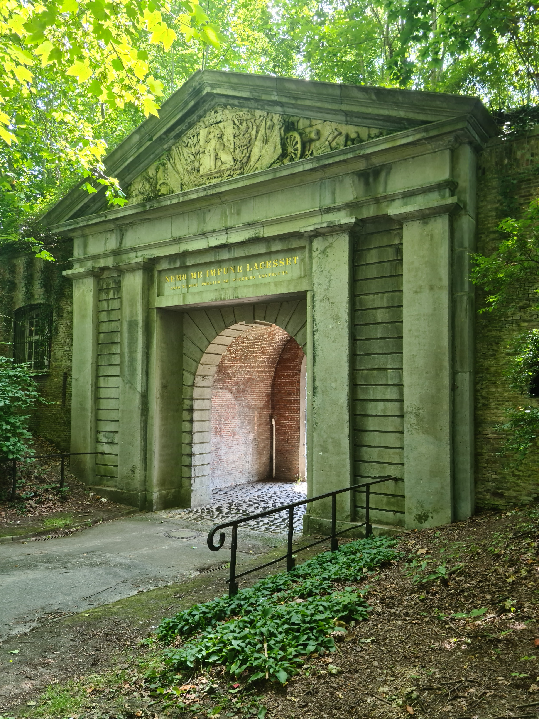

DE WELLINGTONBARRIÈRE
TUSSEN 1814 EN 1914
LA BARRIÈRE WELLINGTON:
DE 1814 JUSQU’À 1914
Prof.em.dr. Piet Lombaerde

Slide 2
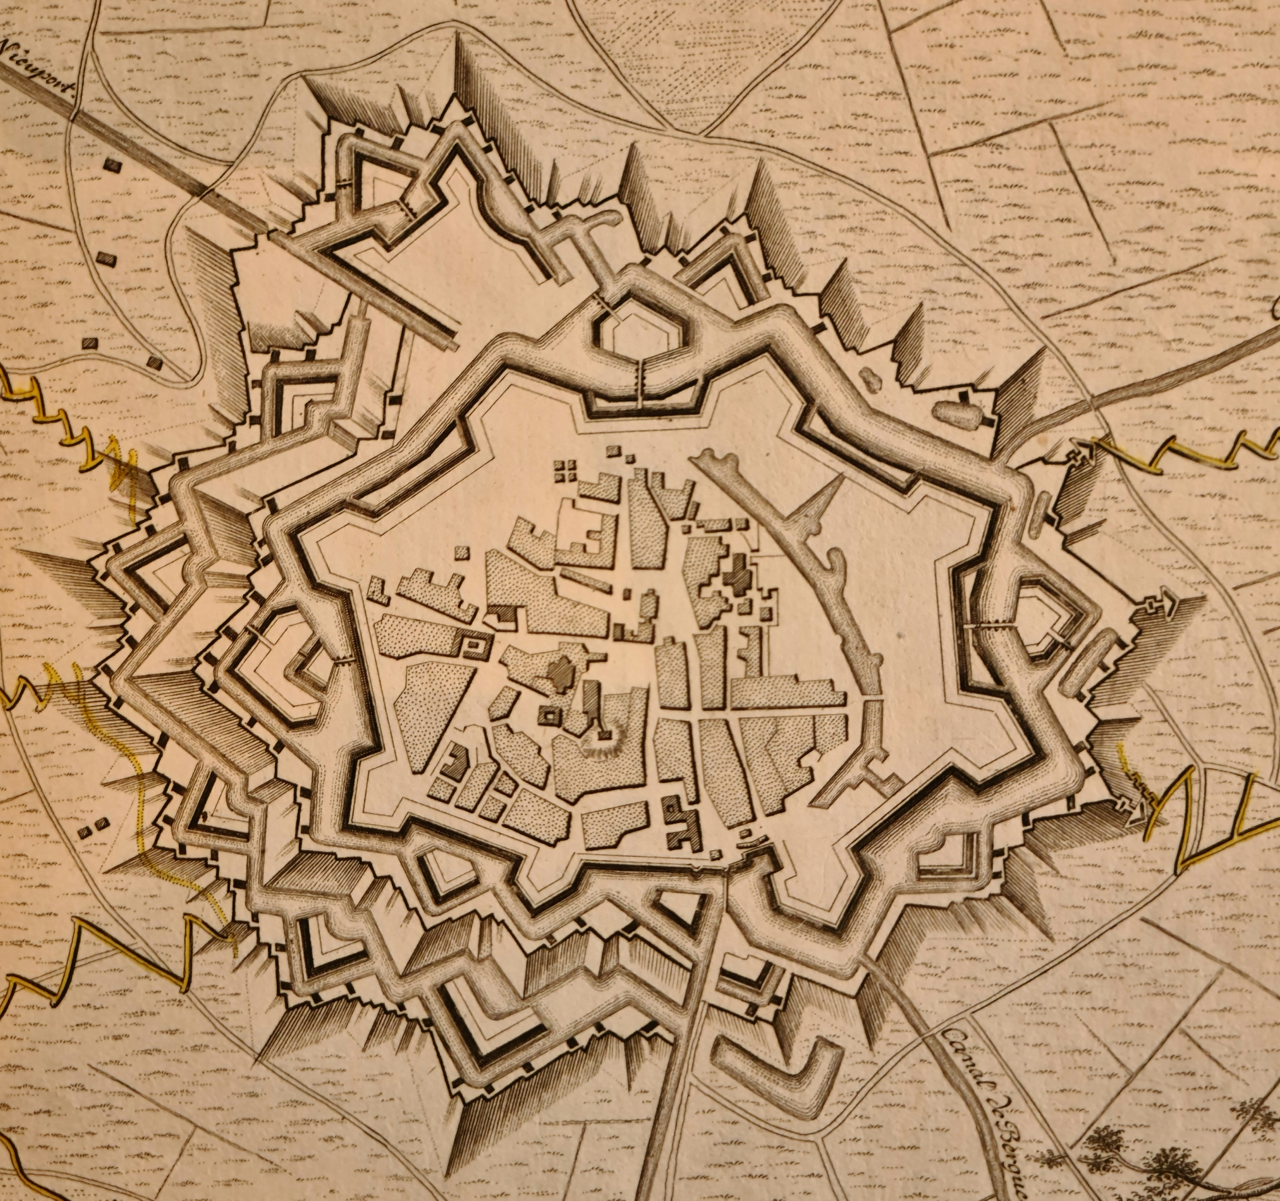
FURNES
Le PRÉ CARRÉ de Vauban
1677-1707

Slide 3

Places fortes faisant partie de la Barrière suivant le traité de 1715
Traité de Barrière,
Anvers, 15 novembre 1715

Slide 4
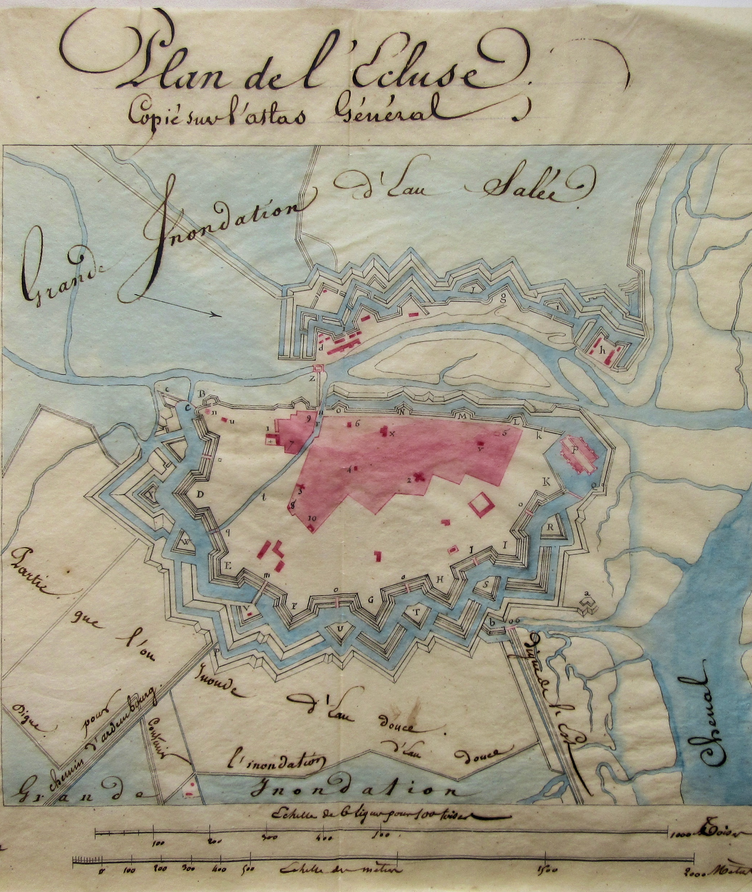
Venlo
Sluis
Zandvliet
Helmont
Oostende
Damme
Hulst
Hoogstraten
Antwerpen
Brugge
Mechelen
Maaseik
Gent
Dendermonde
Kortrijk
Aalst
Leuven
Diest
Maastricht
Menen
Oudenaarde
Brussel
Tongeren
Menen
Sint-Truiden
Spiere
Lille
Lannoy
Plan de la ville
d’Écluse faisant
partie du plan de
l’an X
Lignes françaises
suivant le projet de
l’an X (Consulat)

Slide 5
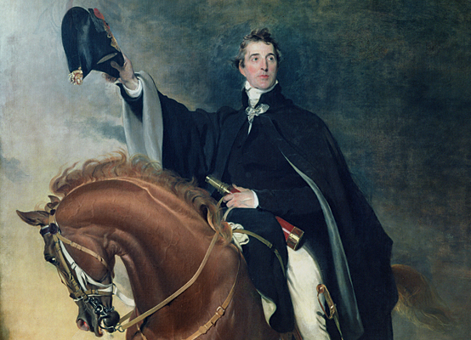
La Barrière Wellington: 1815-1824
Le Duc de Wellington
(Source:
Philippe Mignolet
Musée du Génie)

Slide 6
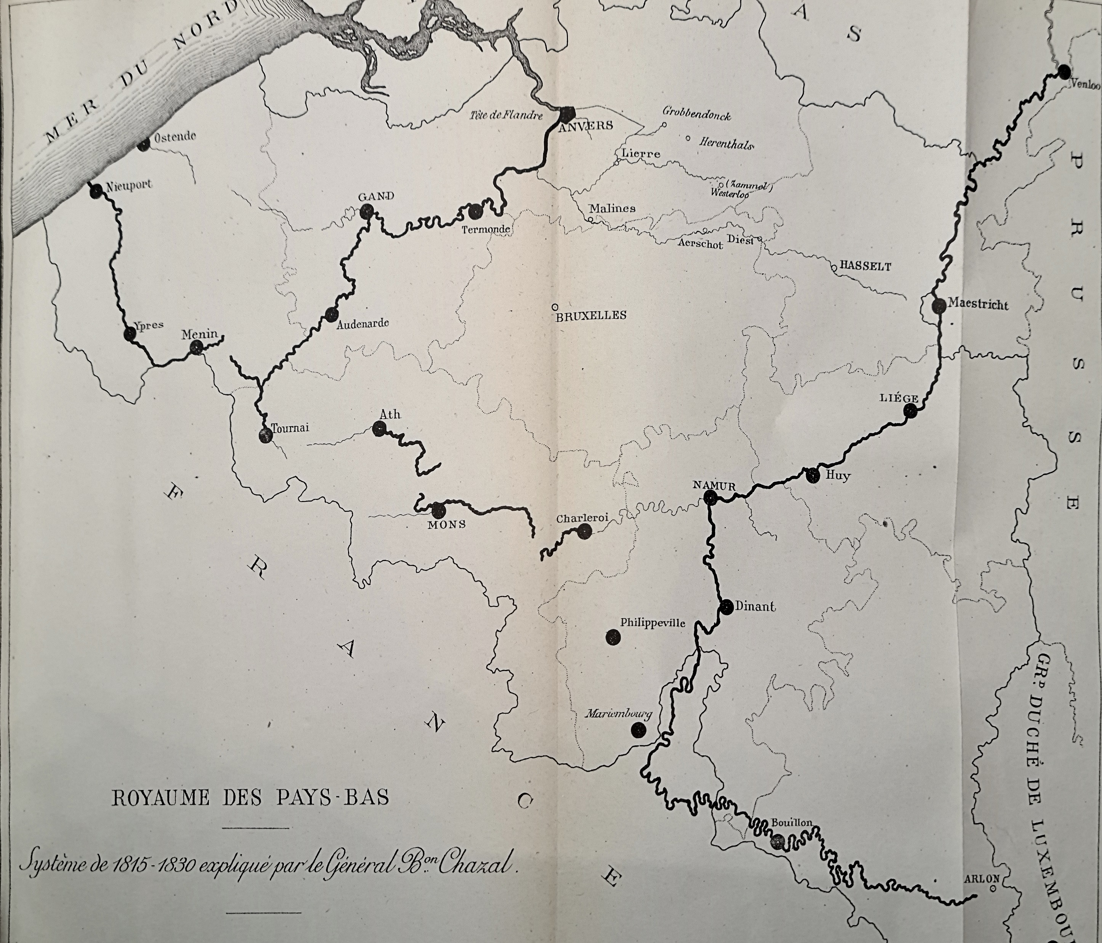
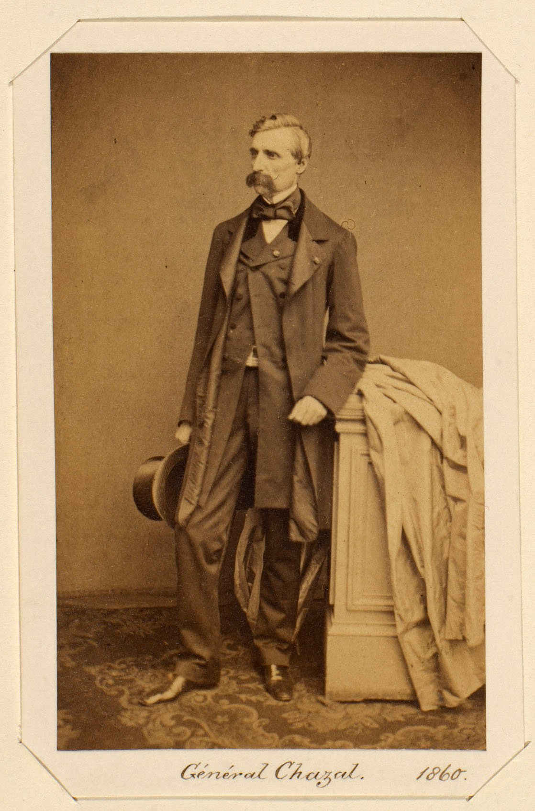
1815-1830
Le système de la Barrière
Wellington expliqué par
le ministe Chazal (référant
à l’interprétation de la Hollande)
Général et ministre Chazal

Slide 7
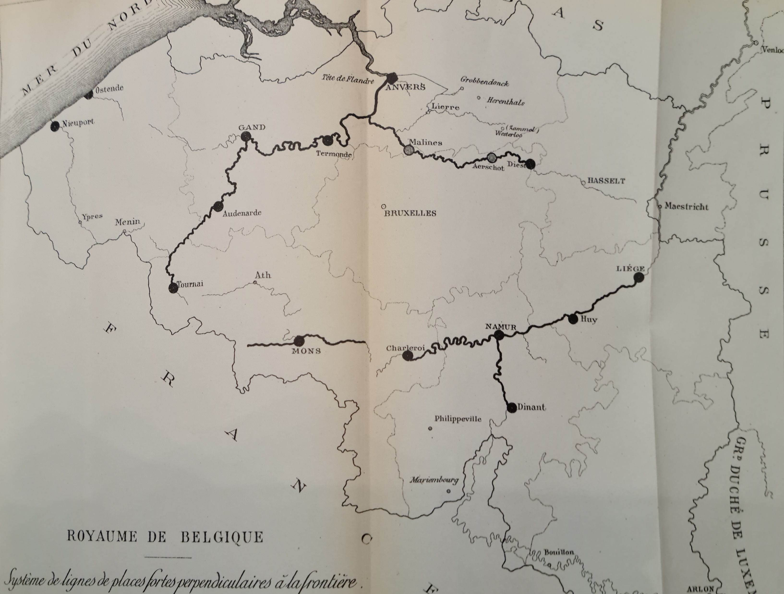
1851
Système de lignes de places
fortes perpendiculaires
à la frontière

Slide 8
1851
Proposition pour trois camps retranchés:
- Anvers
- Namur
- Mons

Slide 9
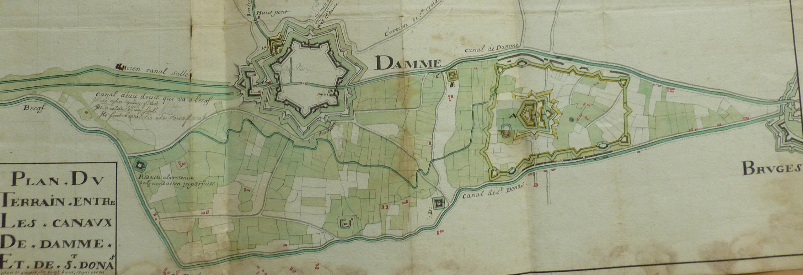
Vauban et Antoine-François Senneton de Chermont: camp retranché situé entre les villes de Damme et Bruges, 1705.
Au centre du camp si situe un réduit (devenu plus tard le Fort de Bavière)

Slide 10
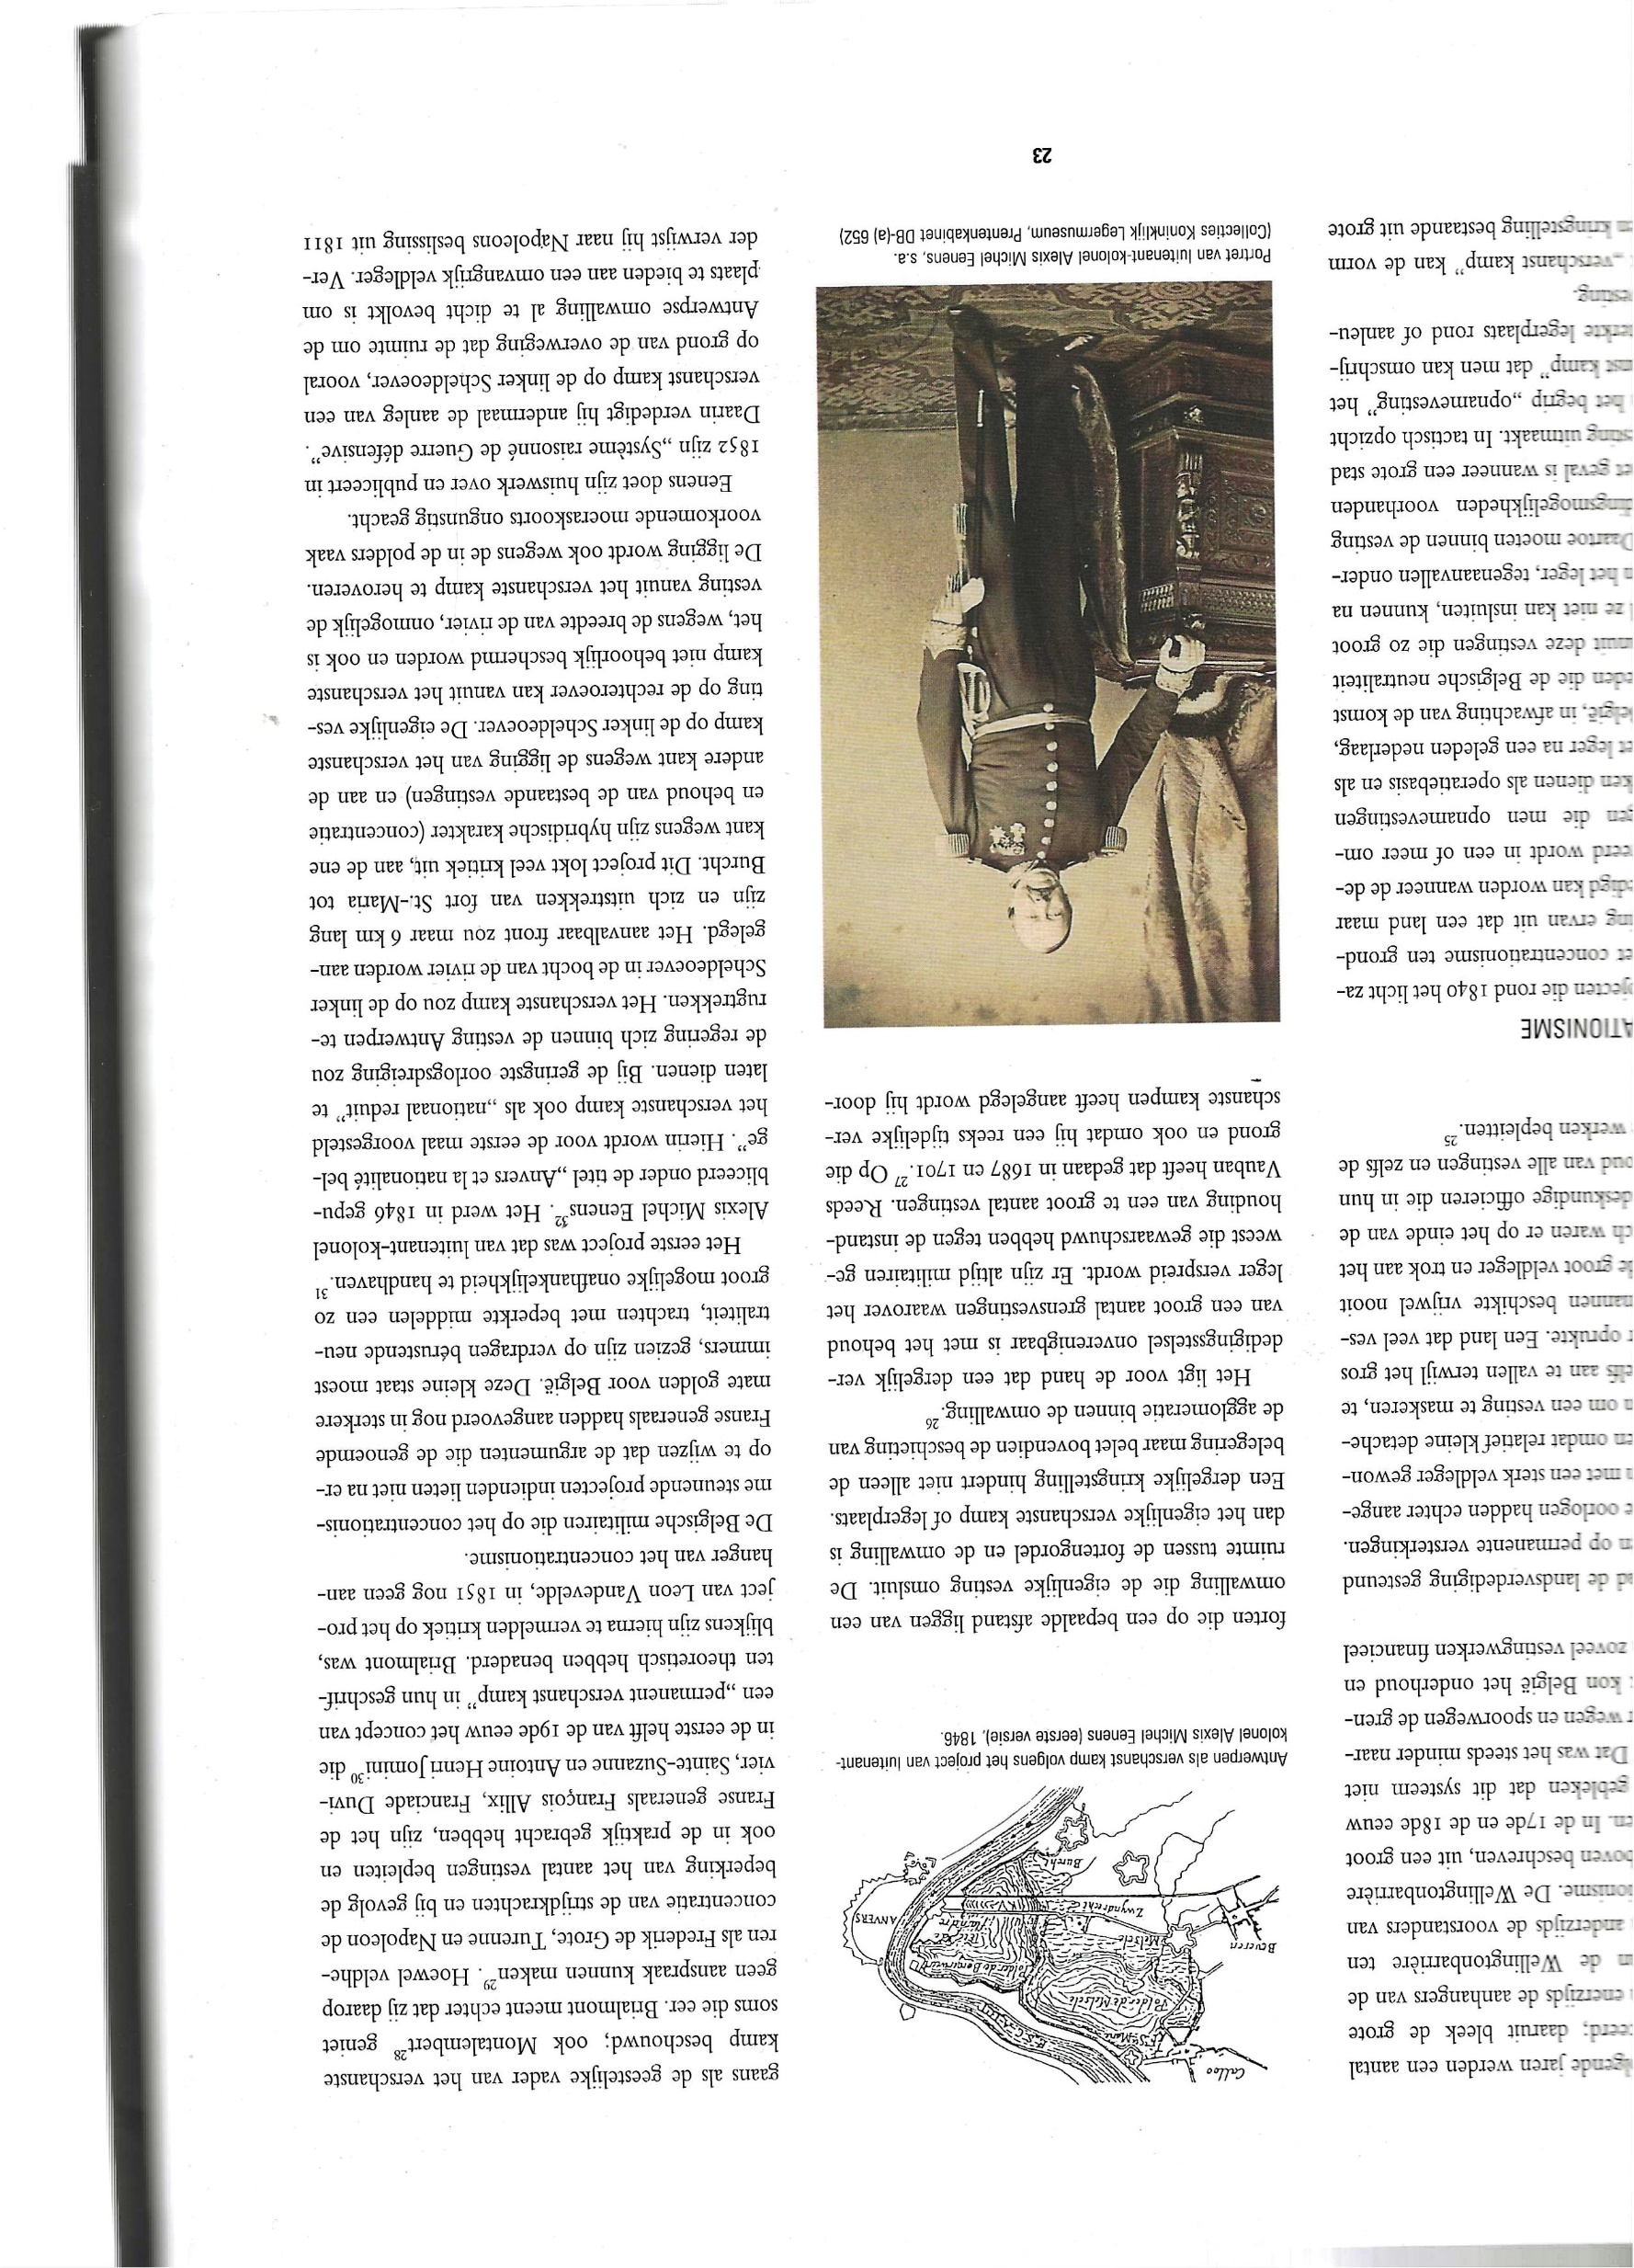
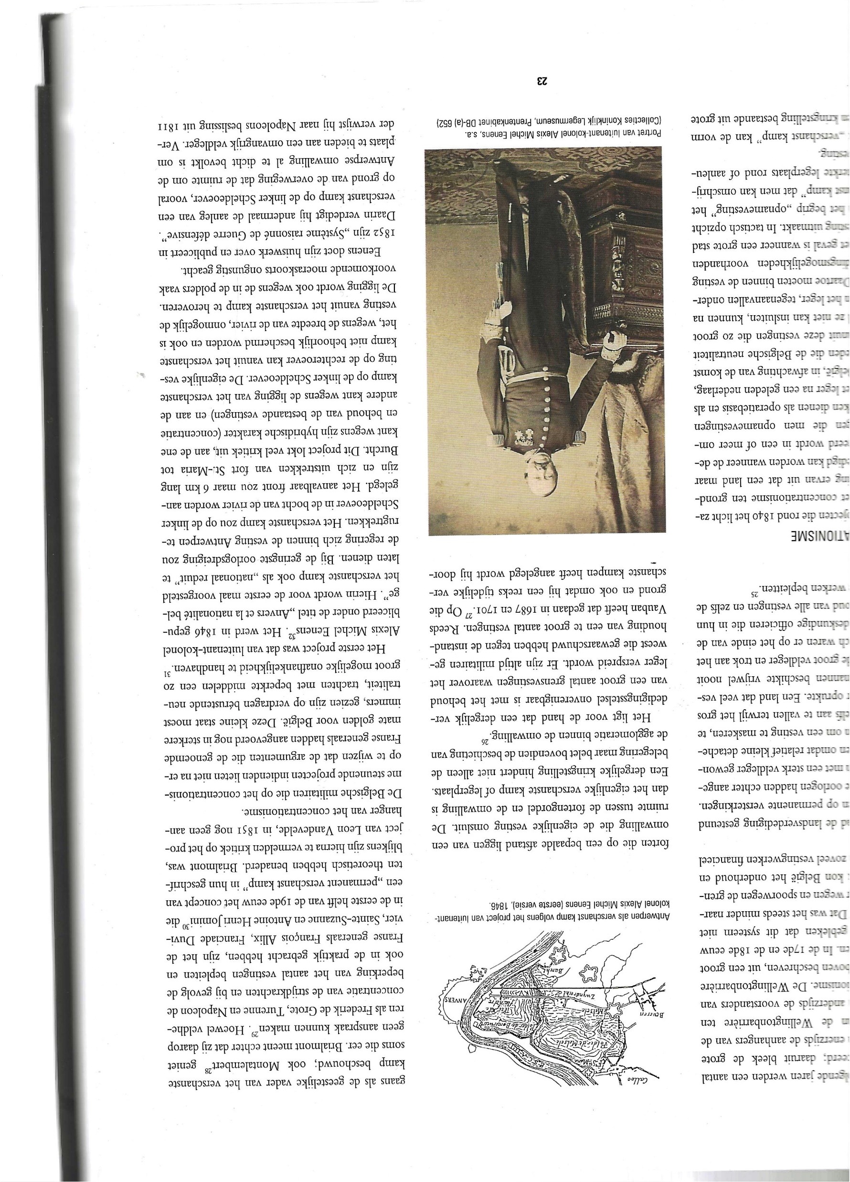
Colonel Eenens: un premier projet pour un camp retranché à Anvers, se situant sur
la Rive Gauche de l’Escaut, 1847

Slide 11
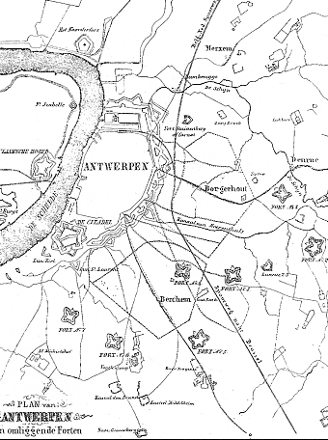
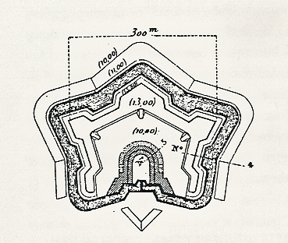
Anvers comme camp retranché
1851
1
3
2
4
7
6
5

Slide 12
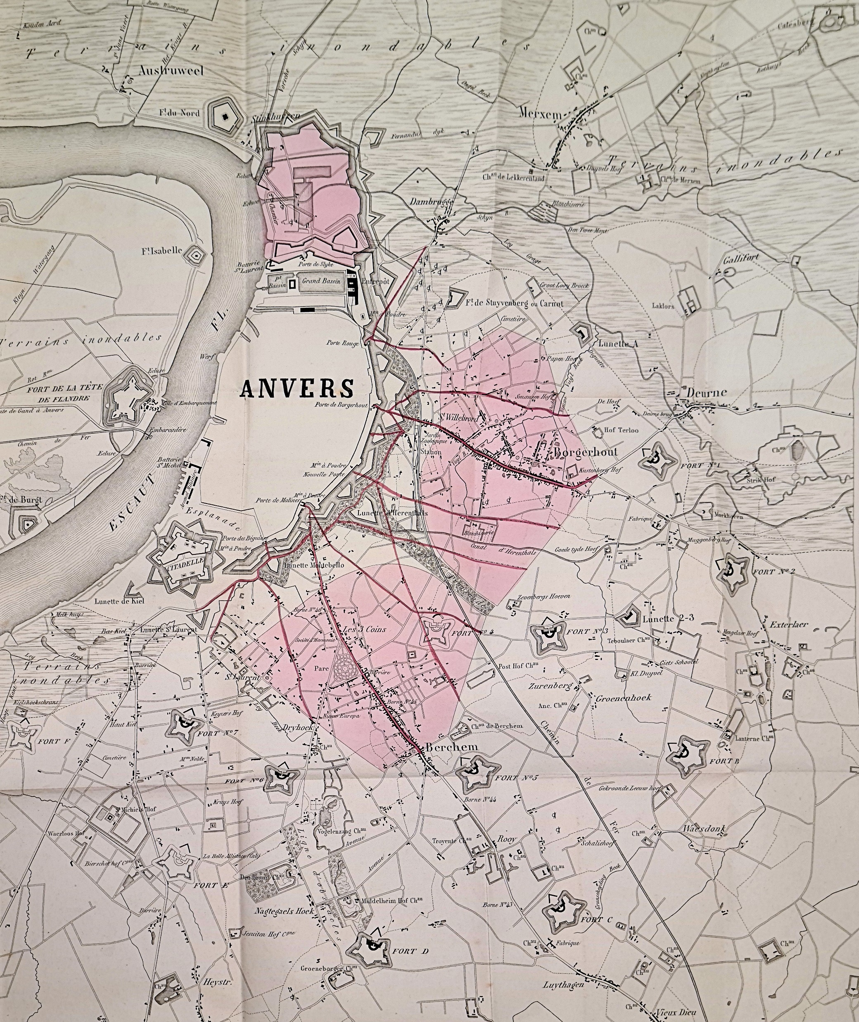
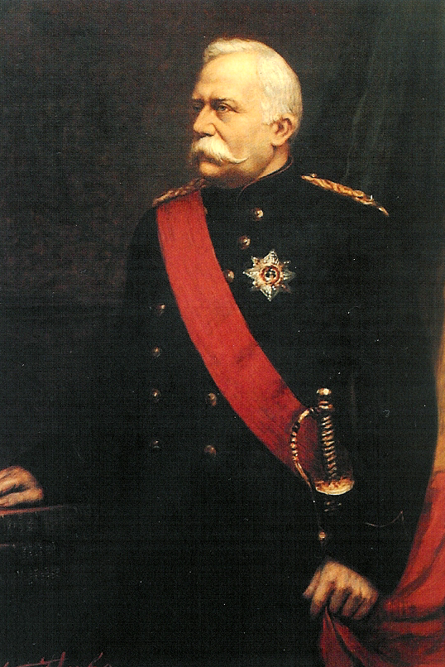
Anvers comme Réduit National.
Projet de Henri-Alexis Brialmont &
Henri Keller en 1854
Ligne de forts bastionnés autour du rempart espagnol.

Slide 13
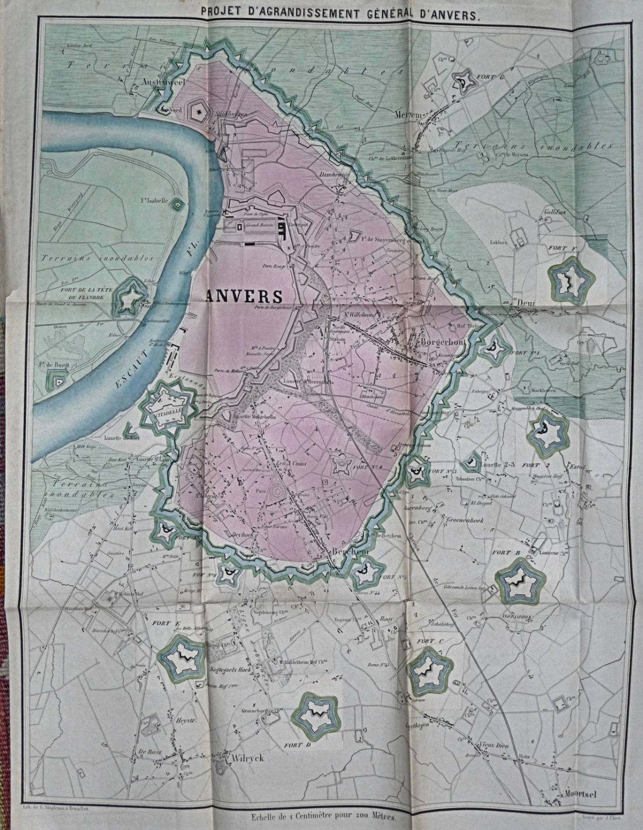
Nouveau projet de Brialmont & Keller
1855:
- démolition du rempart espagnol;
construction d’une grande enceinte
construction d’une nouvelle ligne de
forts détachés.

Slide 14
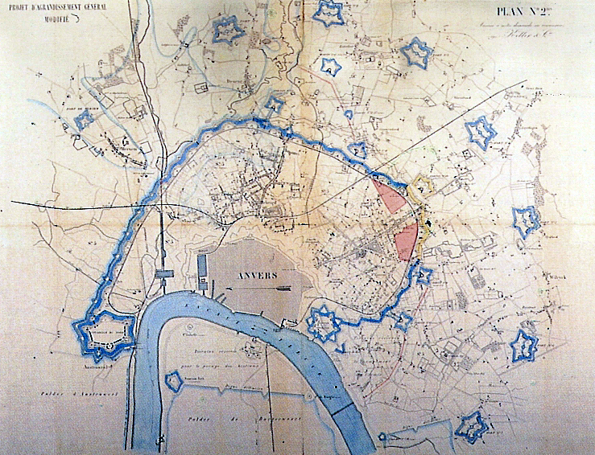
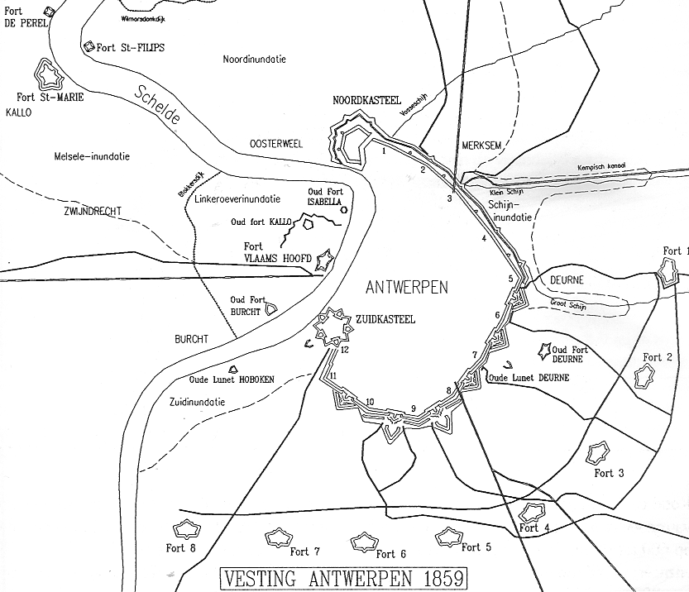
La version ‘Keller’, 1858
Version définitive, 1859

Slide 15
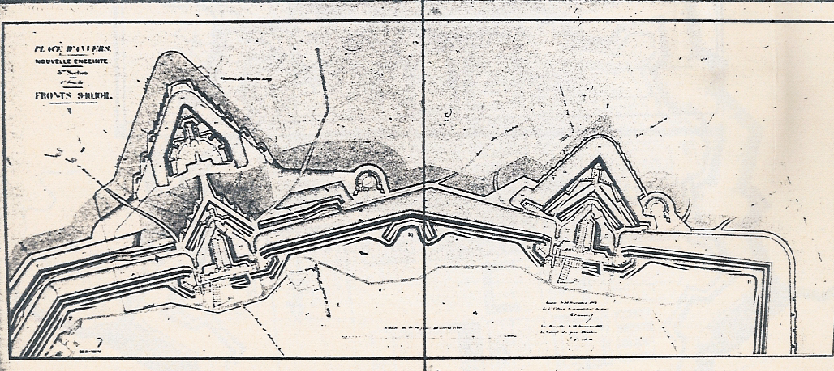
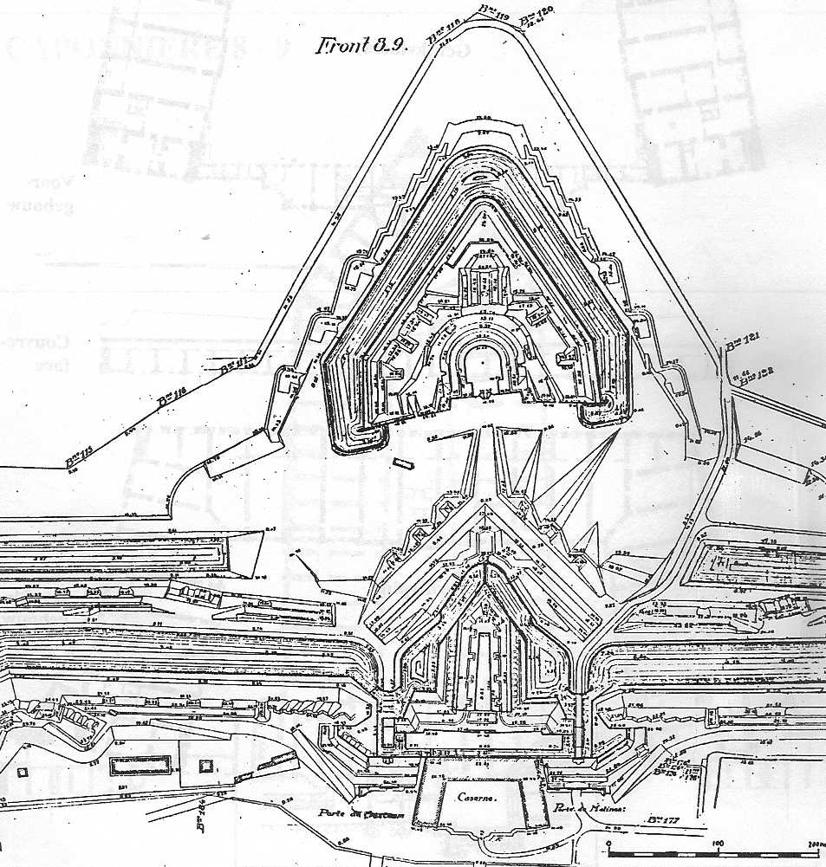
La Grande enceinte: front
suivant le système polygonal
avec caponnière

Slide 16
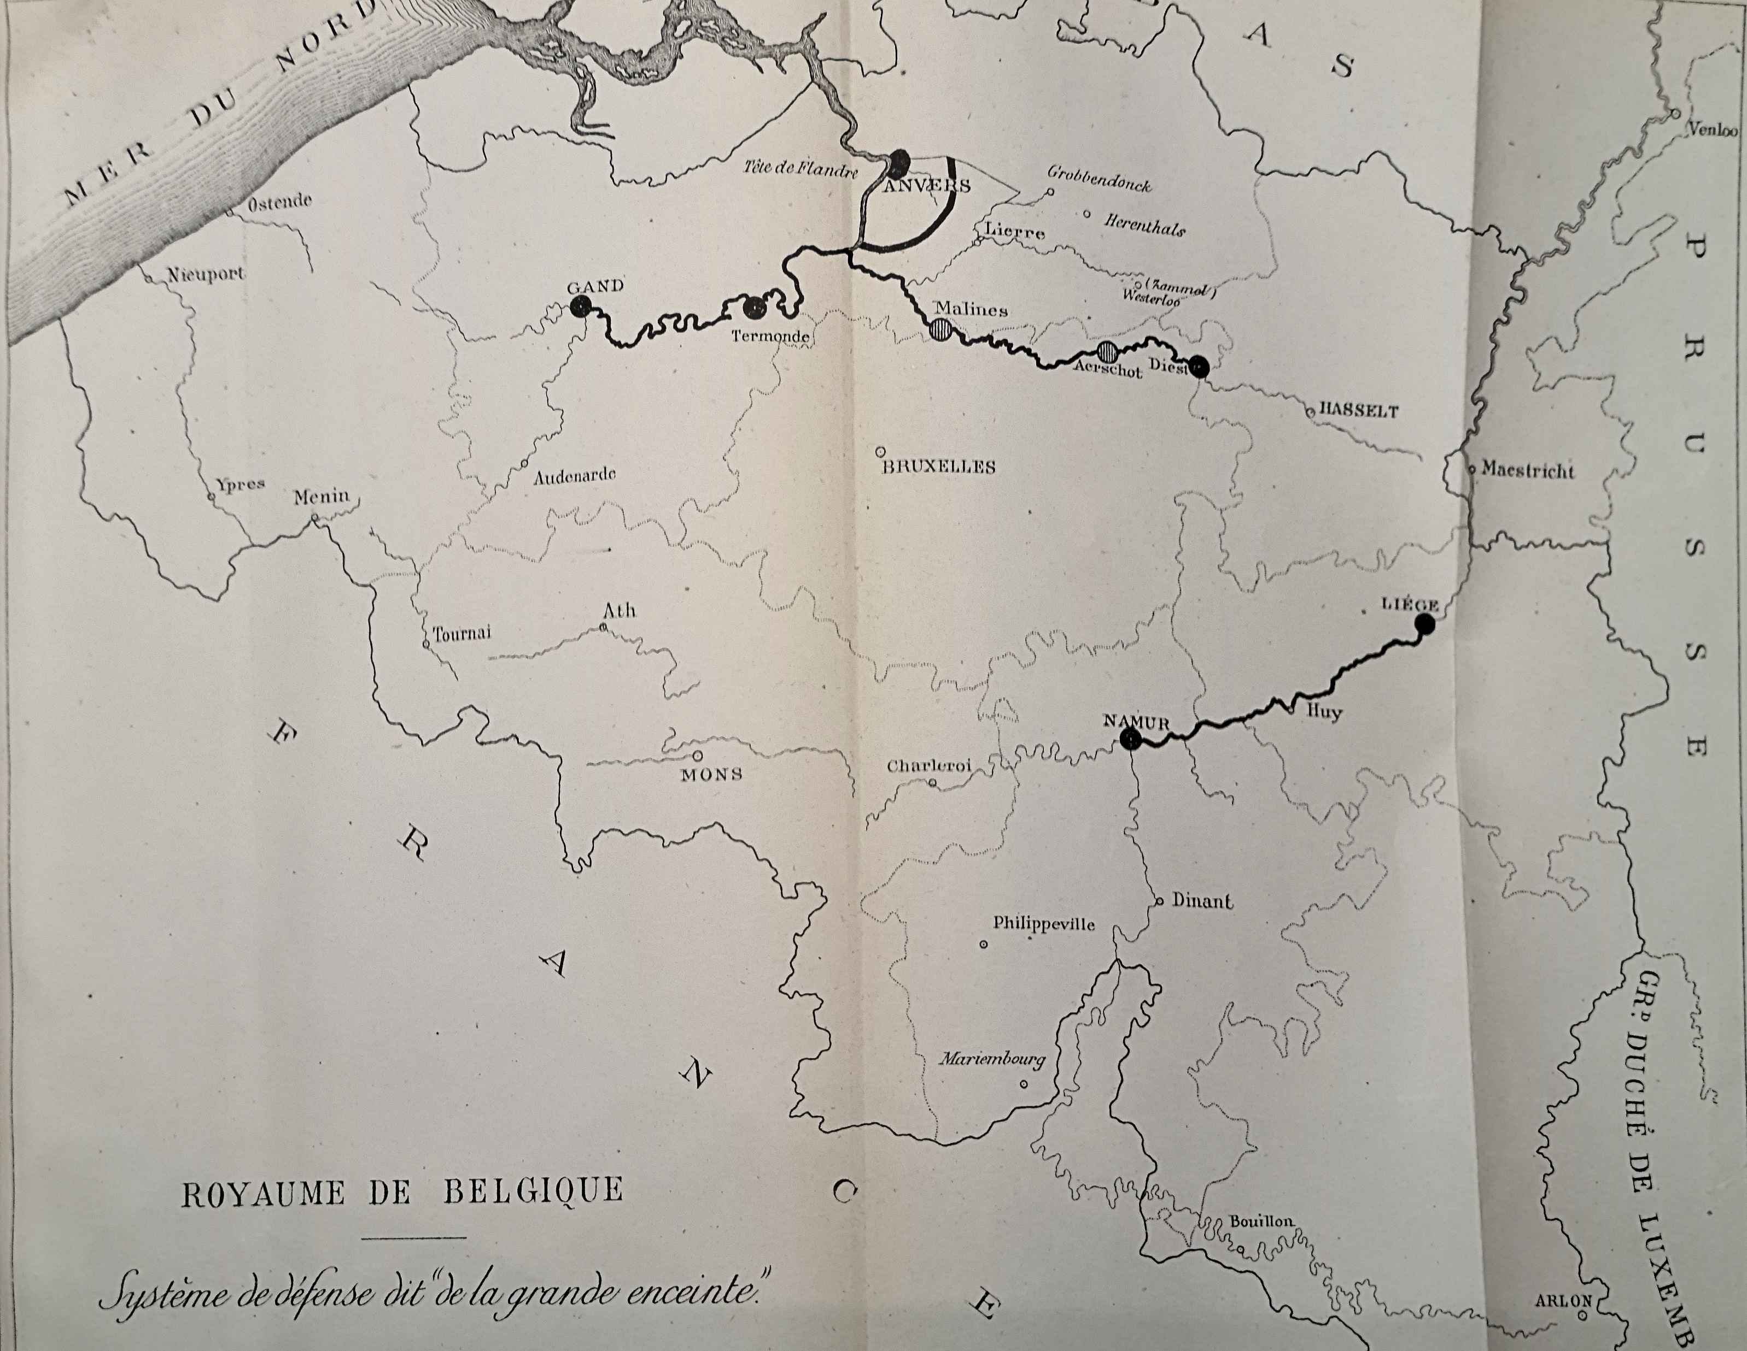
1859
Projet du ministre Chazal

Slide 17
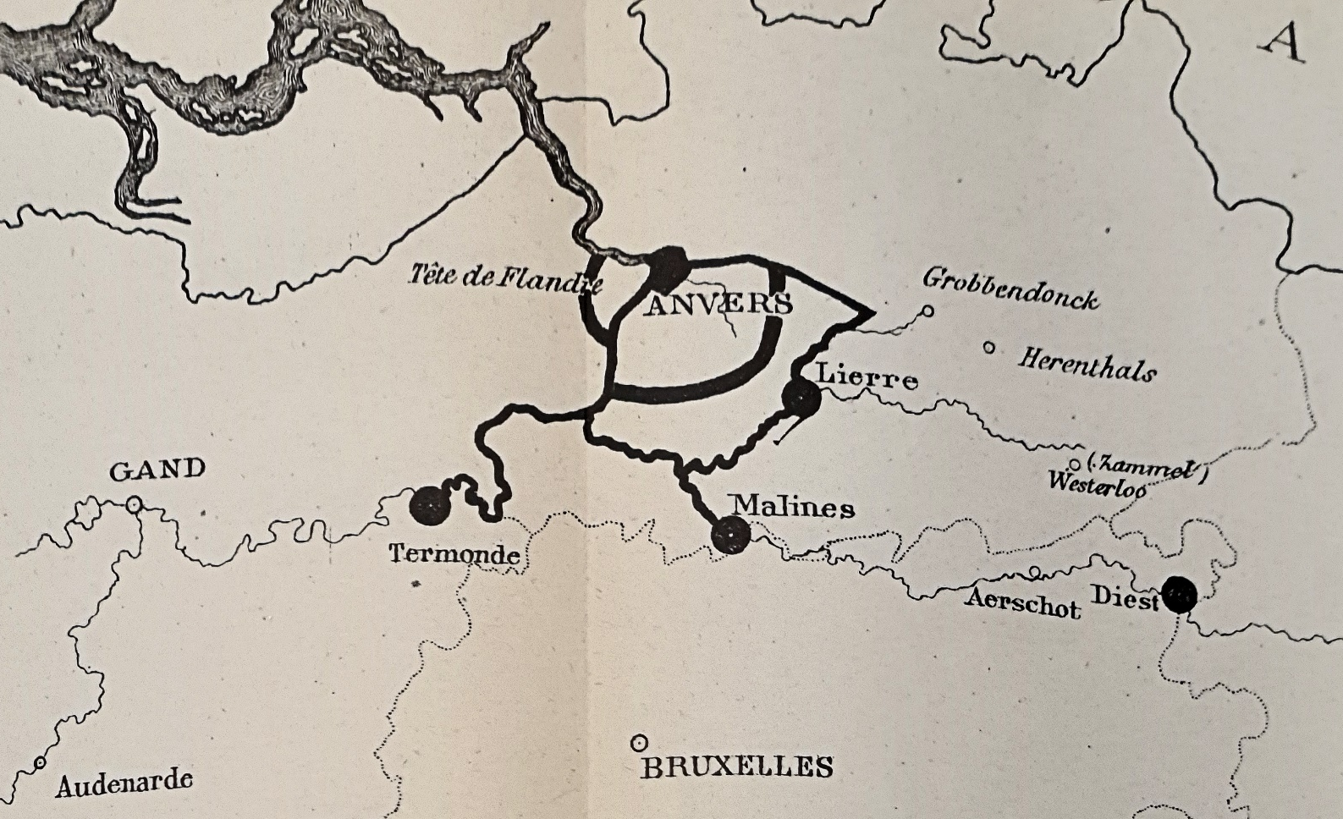
1869
‘Système quadrilataire’

Slide 18
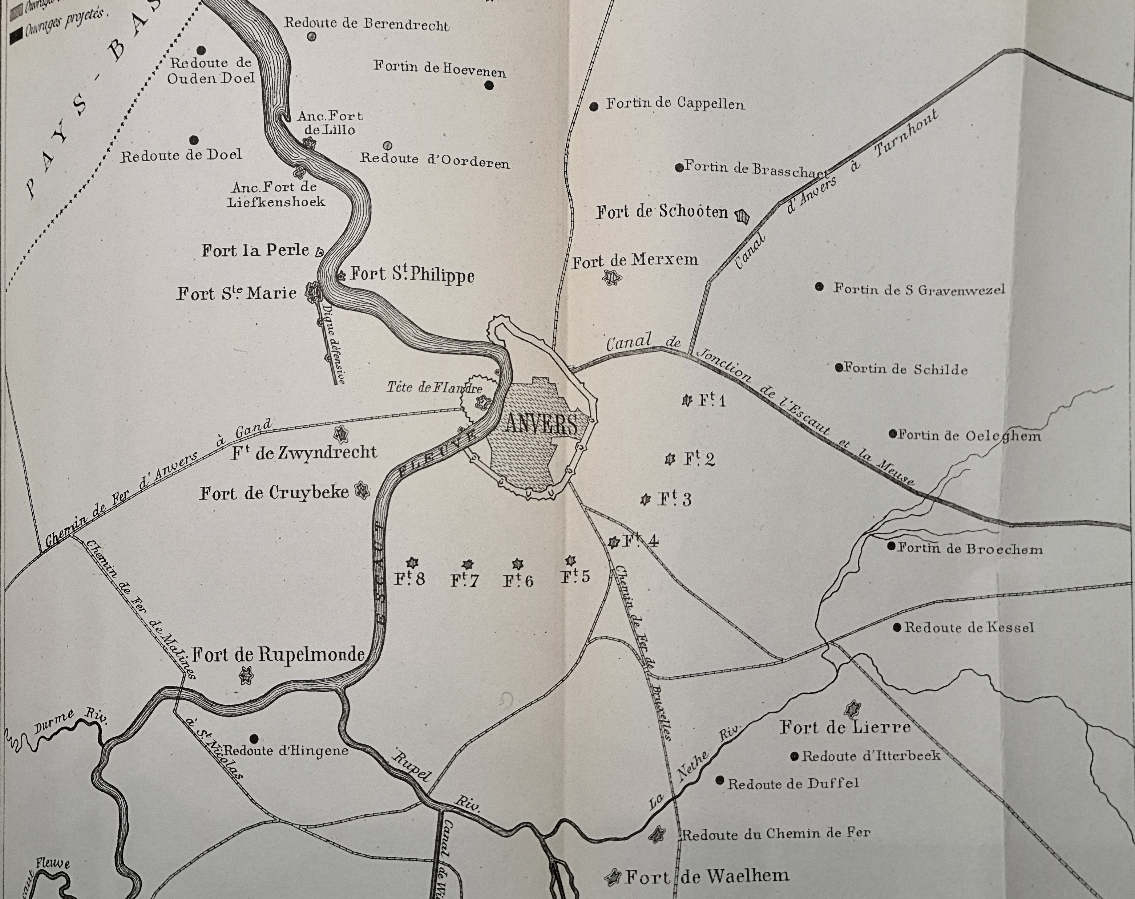
1876-1877
Anvers:
Réduit National
Nouveaux forts
faisant partie
d’une deuxième
ceinture

Slide 19
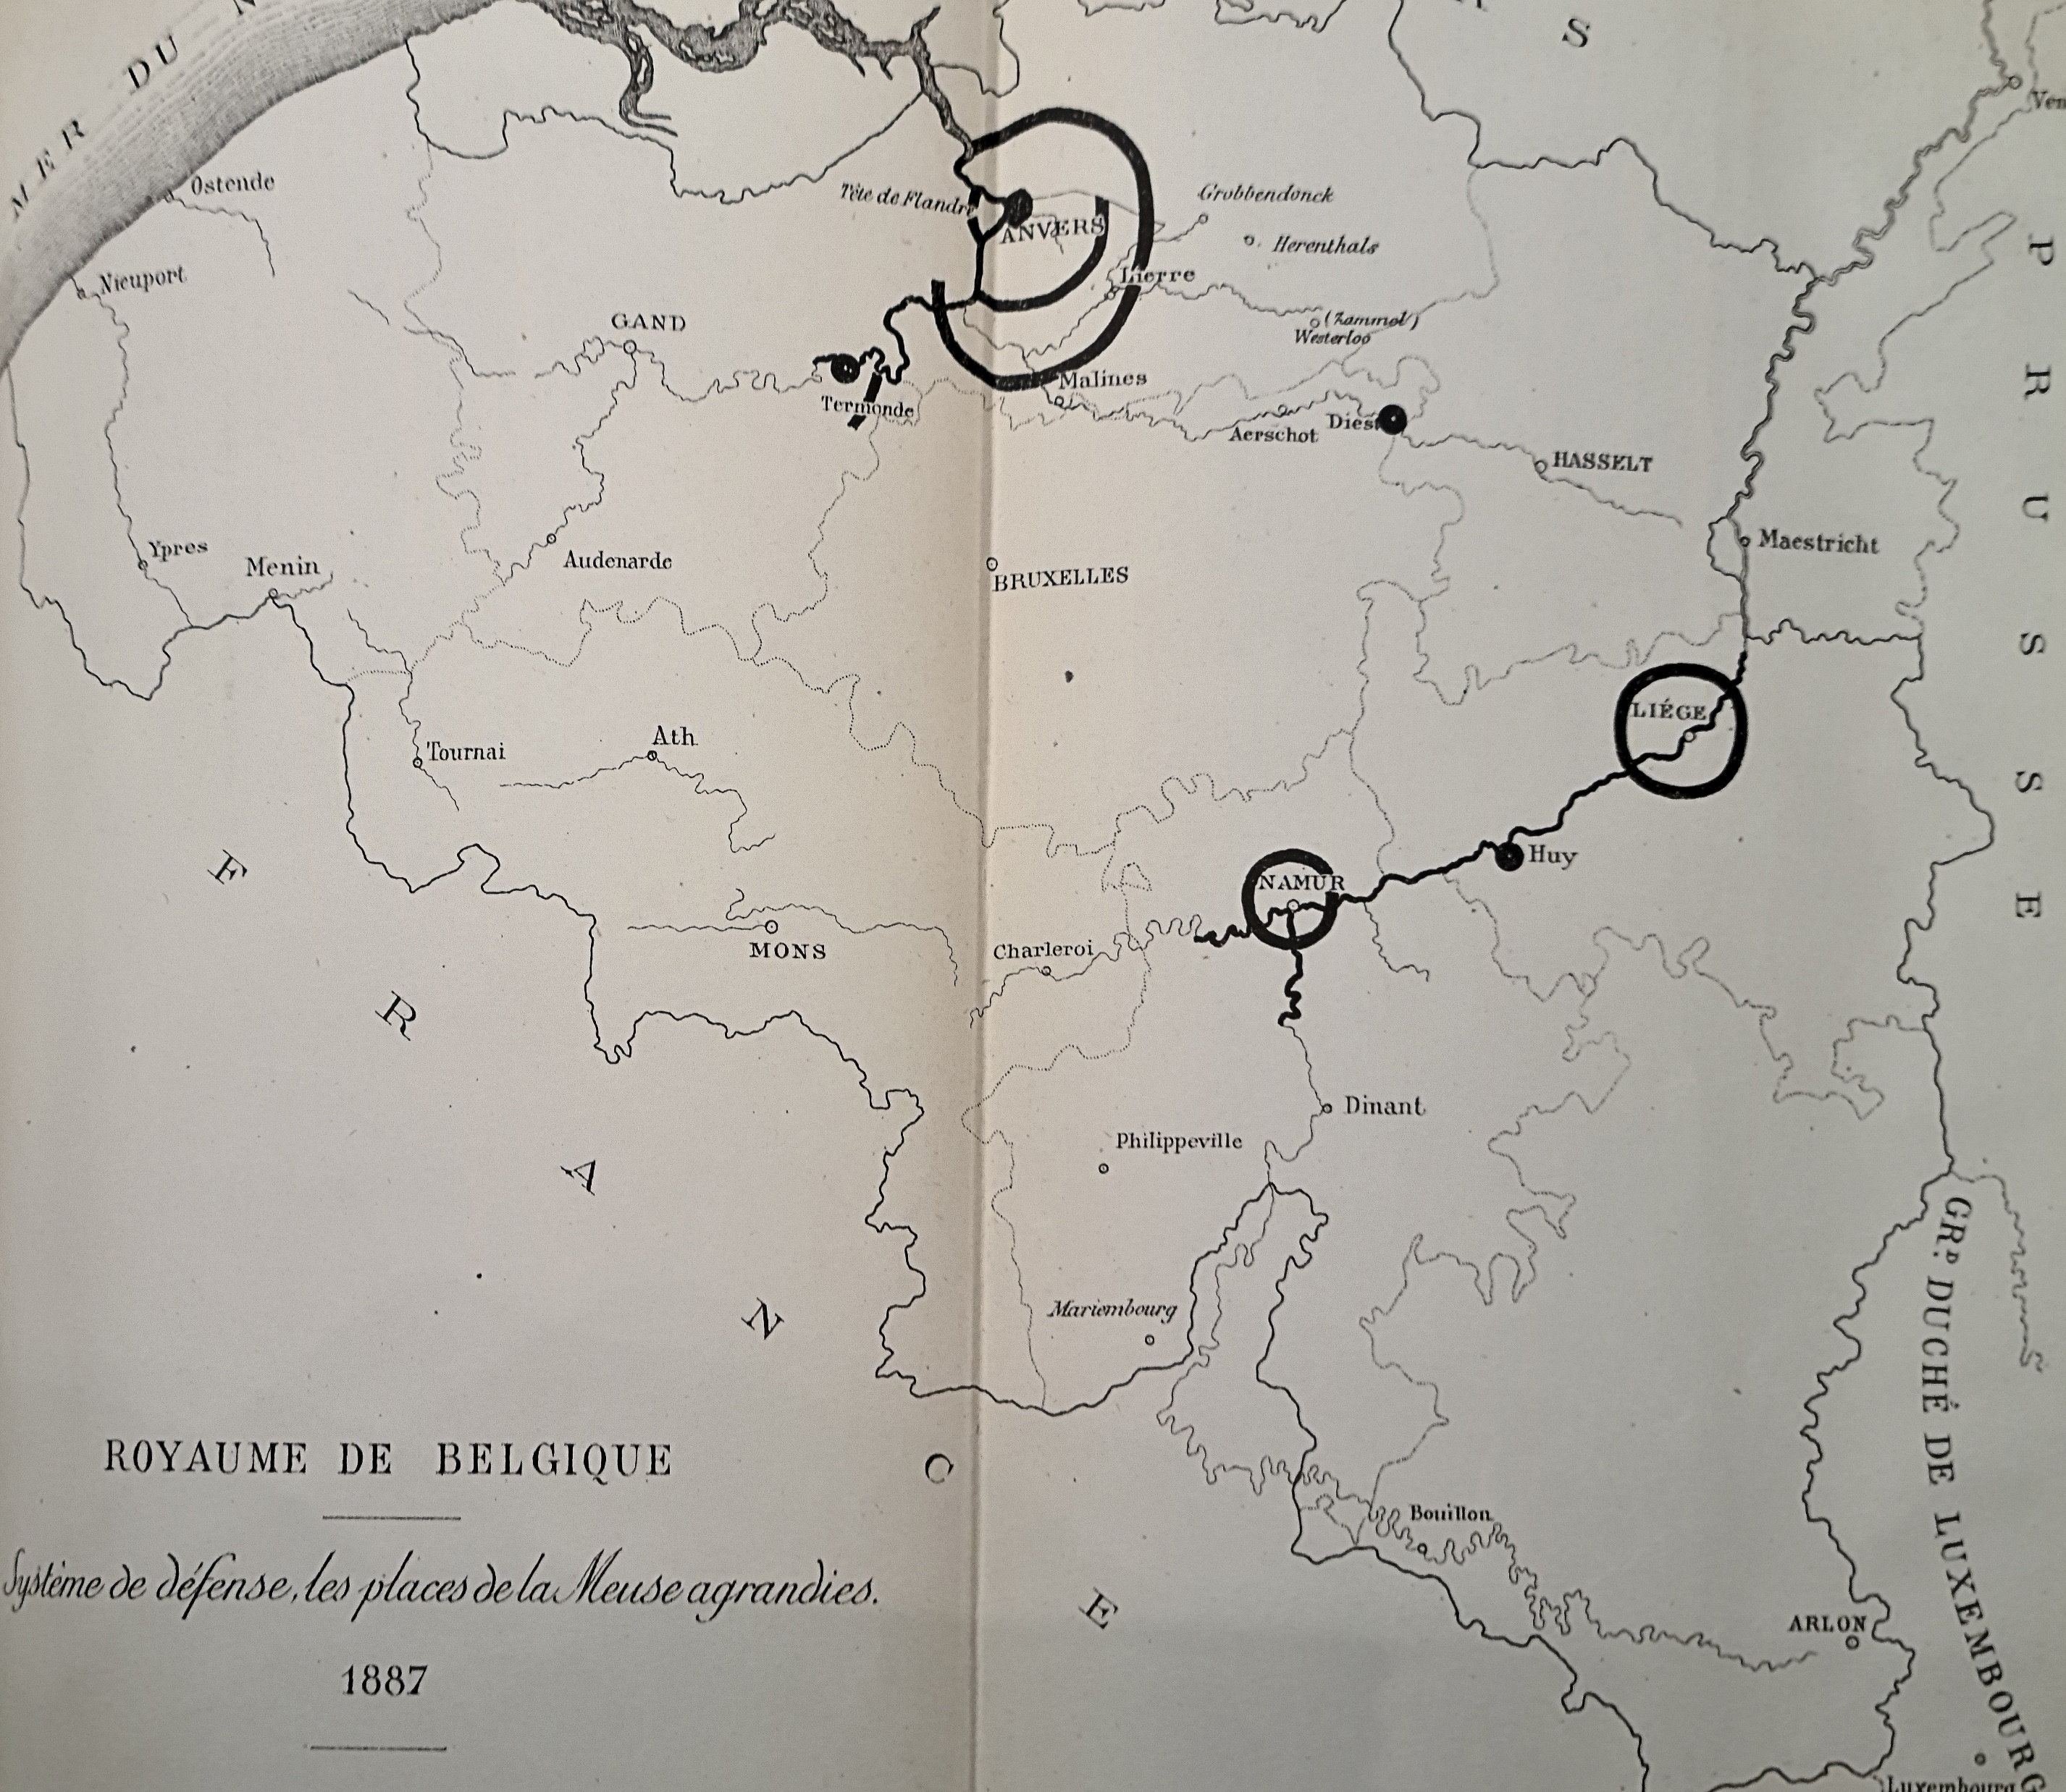
Nouvelle ceinture de forts
détachés autour des villes de
Namur et Liège

Slide 20
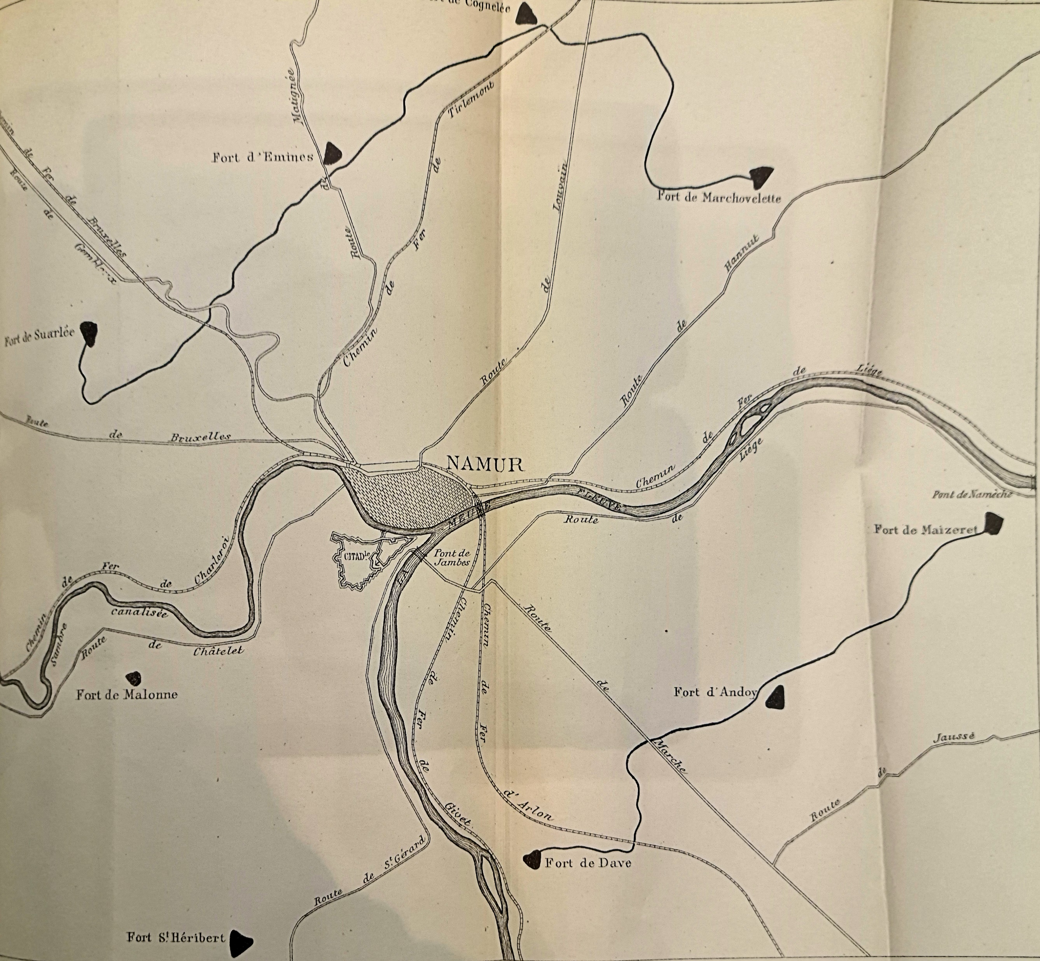
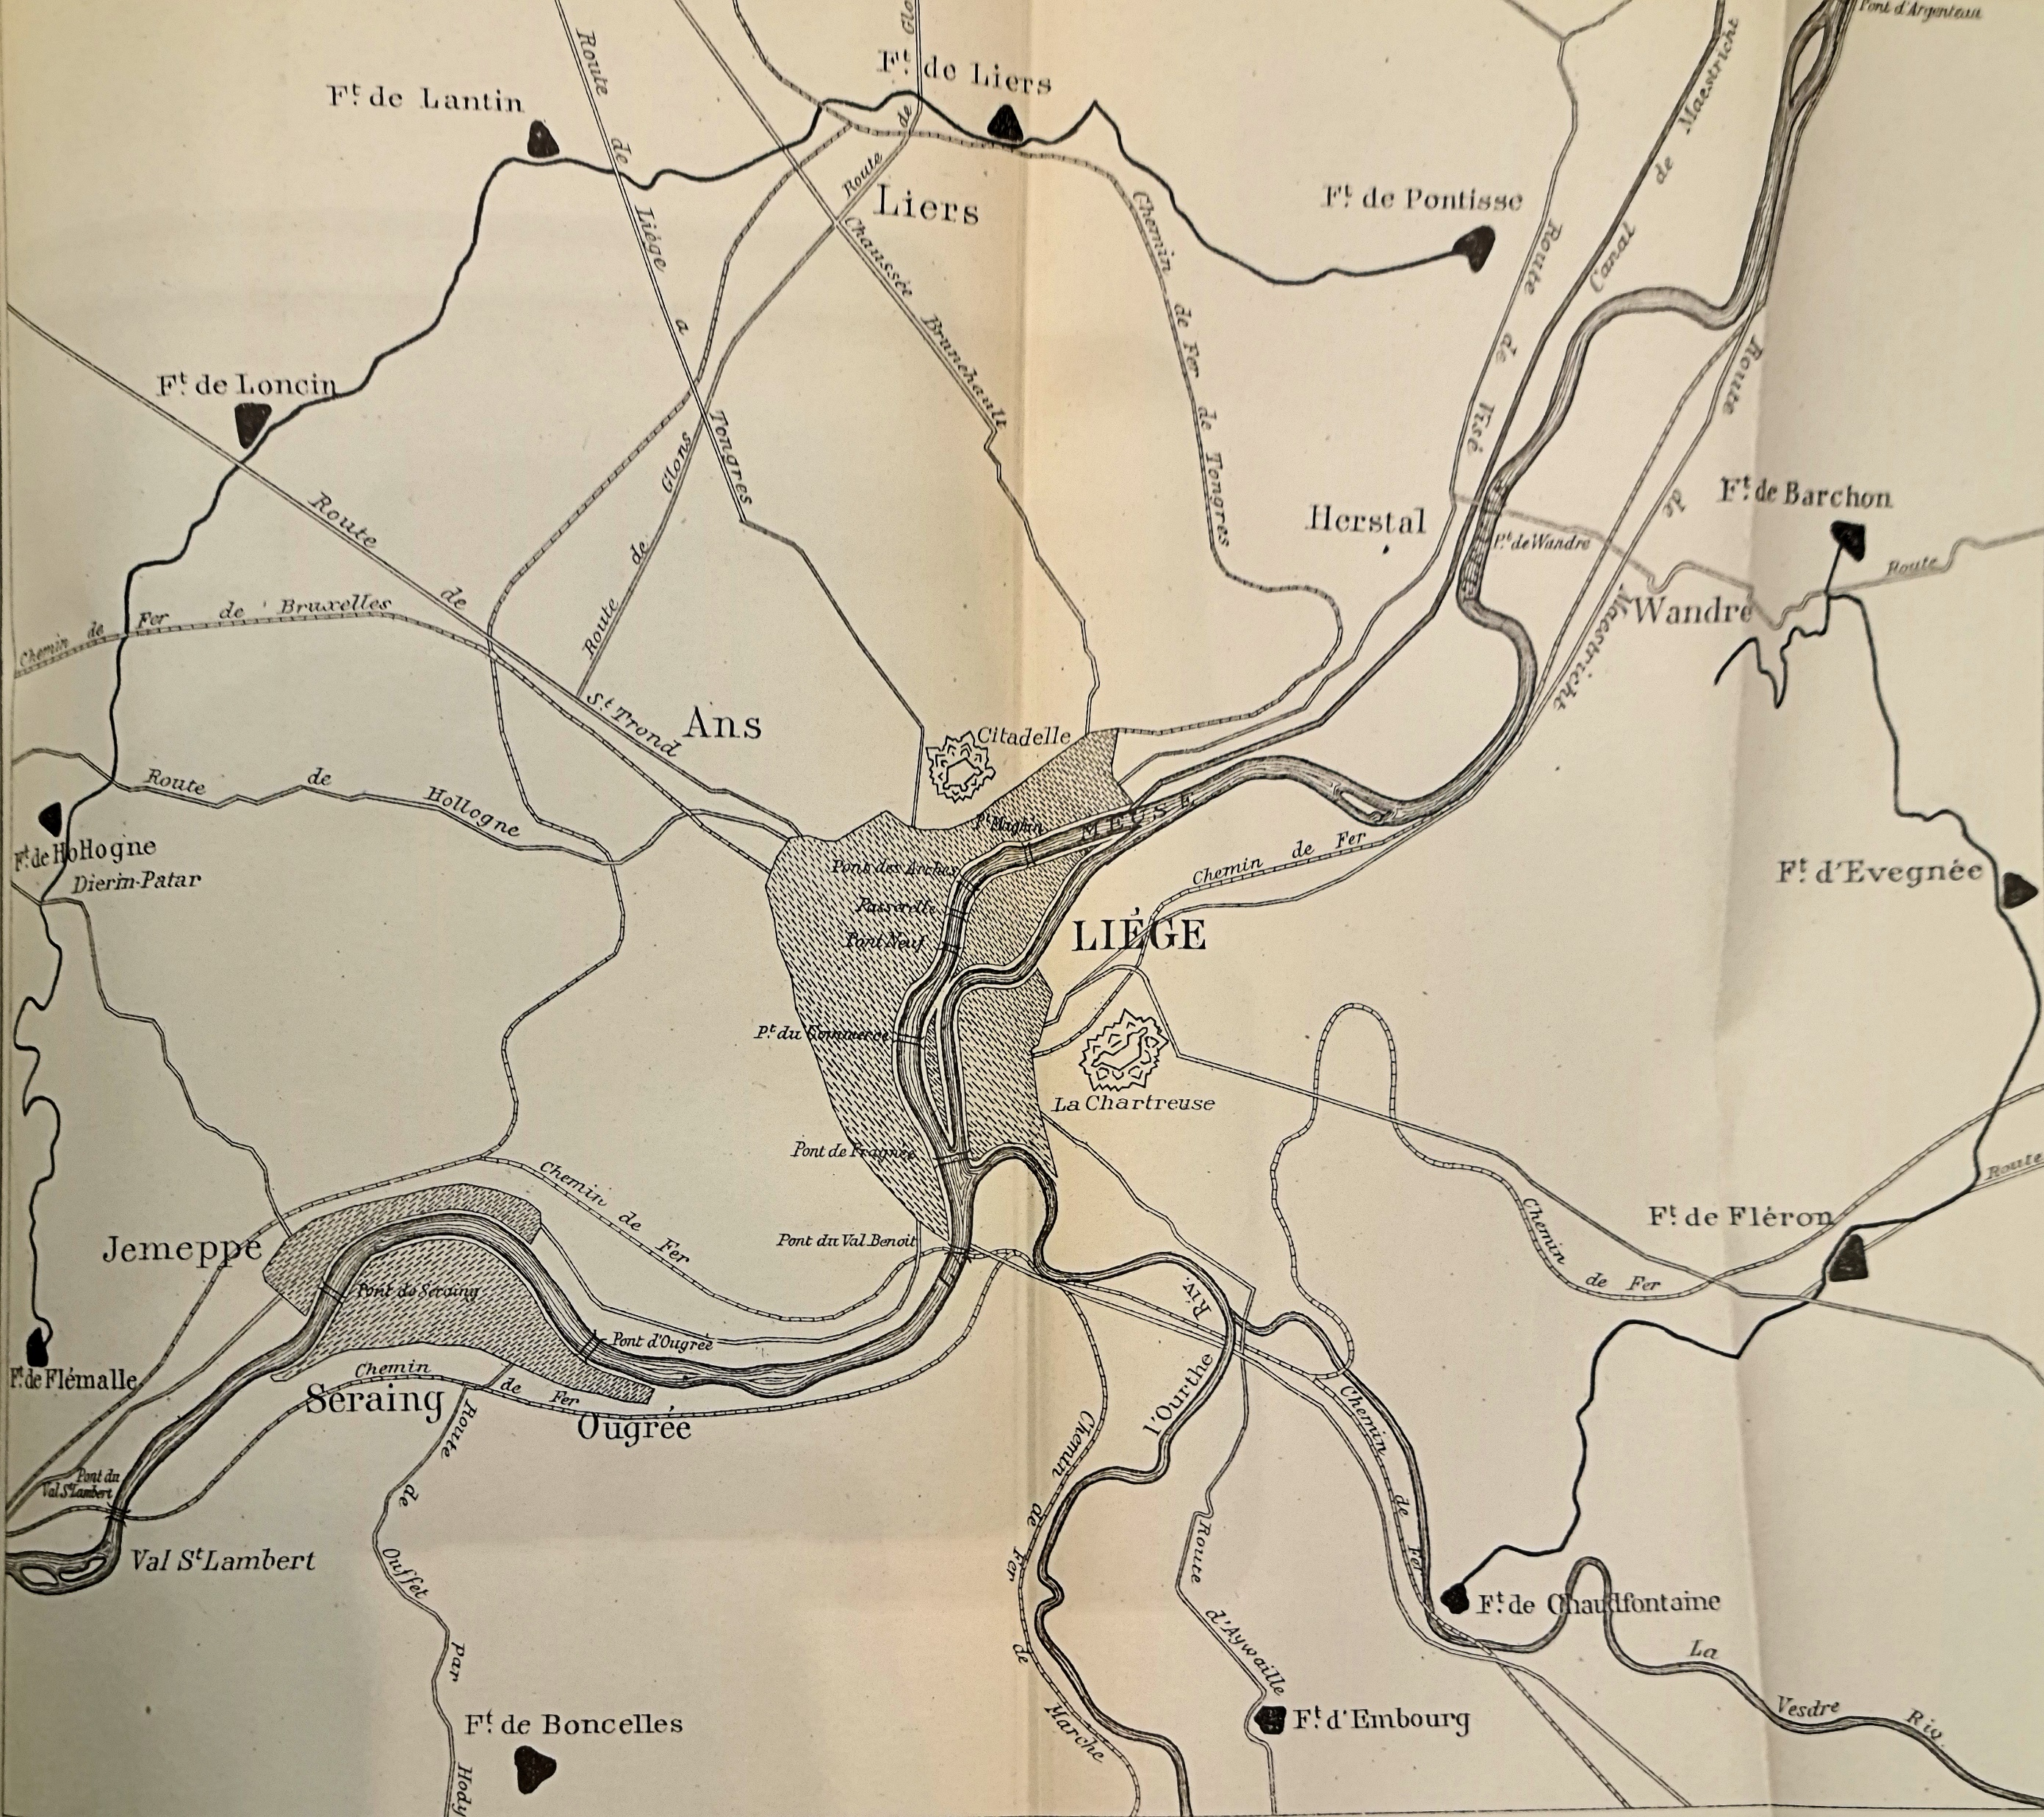
Namur: nouveaux forts détachés
autour de la ville, 1887
Liège: nouveaux forts détachés
autour de la ville, 1887

Slide 21
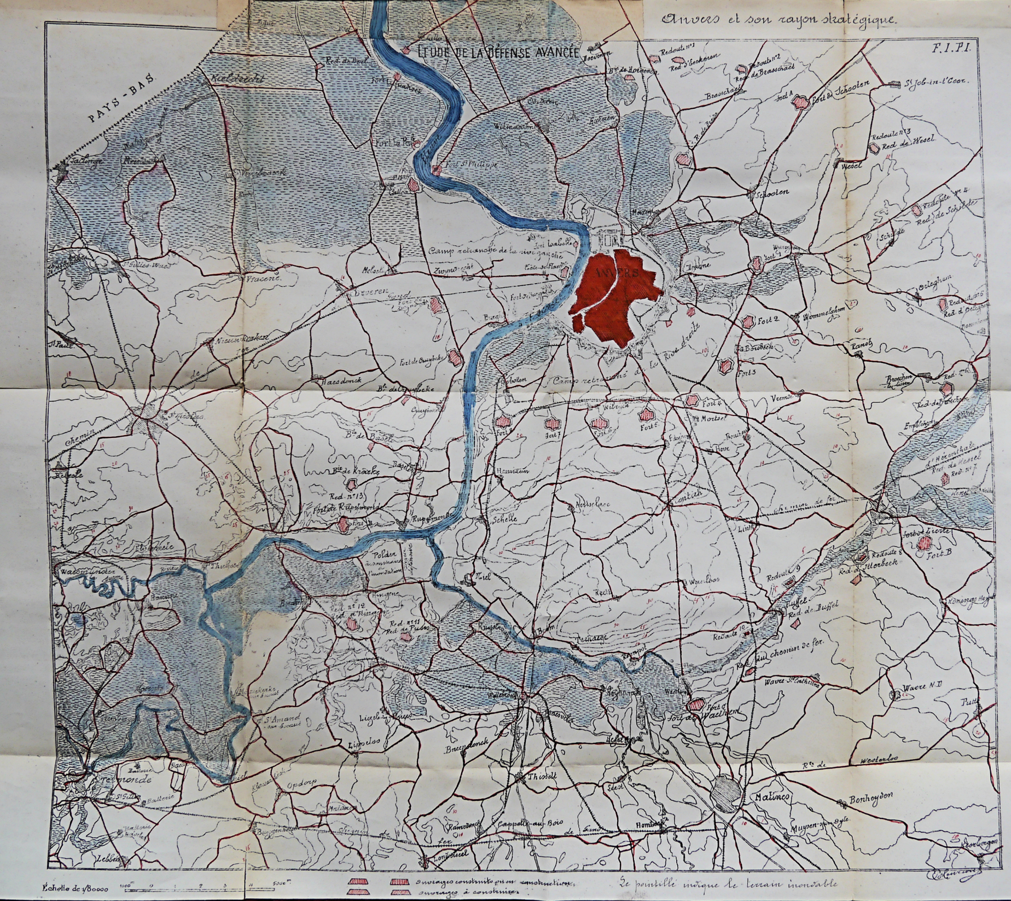
Anvers: le Réduit National,
1914
avec les deux ceintures de forts détachés

Slide 22
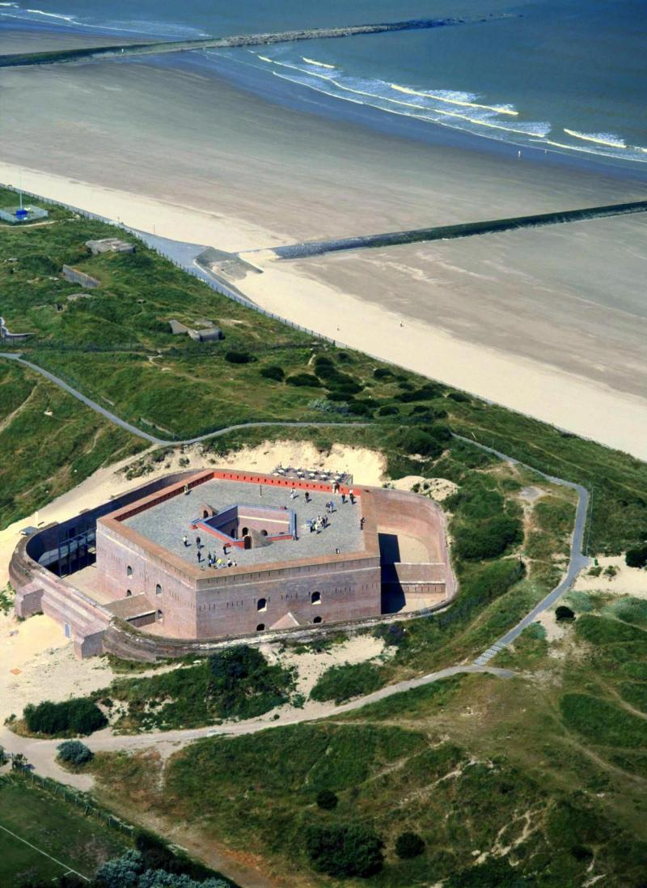
CONCLUSIONS
La barrière Wellington est progressivement démantelée après 1830 et perd sa fonction initiale.
Pour la défense de la Belgique des modèles alternatives sont
proposées à la place de la barrière Wellington: la défense
parallèle, le système quadrilatère, la création de trois
camps retranchés. L’idée du concentrationnisme prend le
dessus.
Le système de lignes de fortifications fait finalement place à l'élaboration d'un réduit national à Anvers.
Le système polygonal s’applique parfaitement dans l'installation d’une ceinture de forts détachés.
Aujourd'hui, des vestiges de la plupart des forts de la barrière Wellington sont encore préservés.

